Slide 1
МБДОУ д.с. № 5 «Родничок» комбинированного вида с. Сарыг-Сеп
Презентация занятий по
лепке и рисованию
Для детей 1 младшей группы
Образовательная область «Художественно - эстетическое развитие»
Воспитатель Милёхина Н.Е.
2022год

Slide 2
РИСОВАНИЕ
ТЕМА: «Светит солнышко»
Цель:. Учить передавать в рисунке образ солнышка, сочетать округлую форму с прямыми линиями. Упражнять в умении отжимать лишнюю краску о край посуды. Учить дополнять рисунок изображениями, соответствующими теме. Воспитывать самостоятельность и творчество.

Slide 3
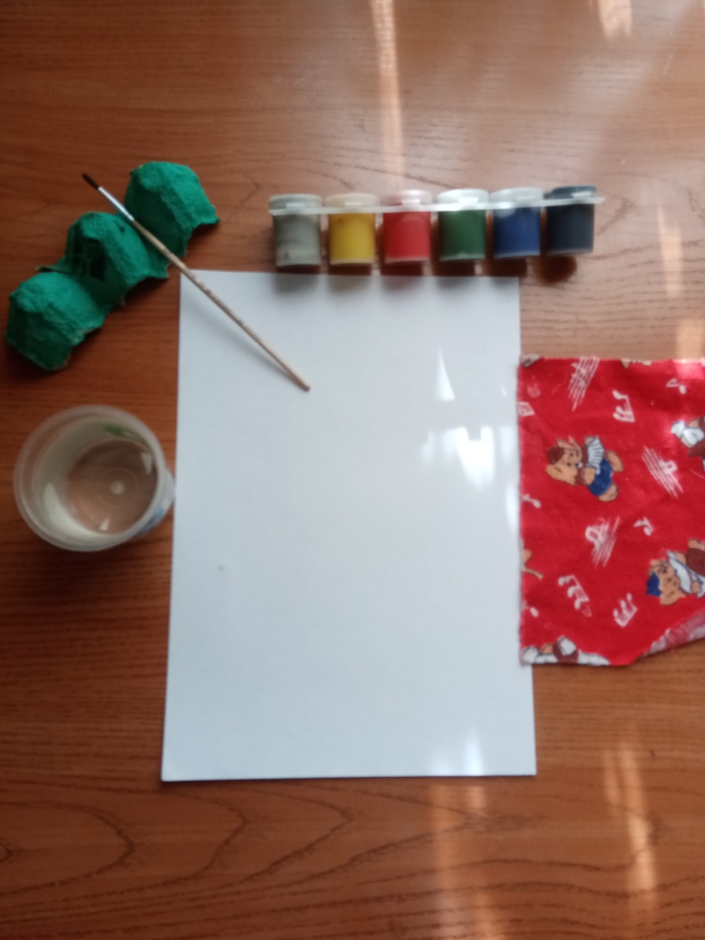
Материалы к занятию: Лист бумаги размером
с альбомный лист,
гуашь желтая, красная,
Коричневая, зелёная,
чёрная, кисть, баночка
с водой, салфетка.

Slide 4
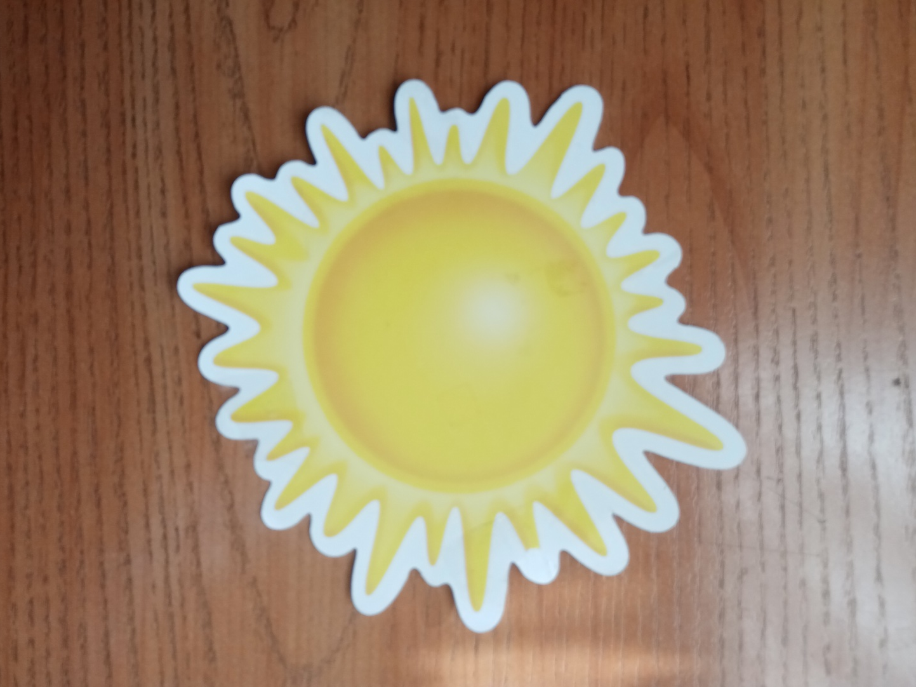
Рассматривание солнышка.

Slide 5
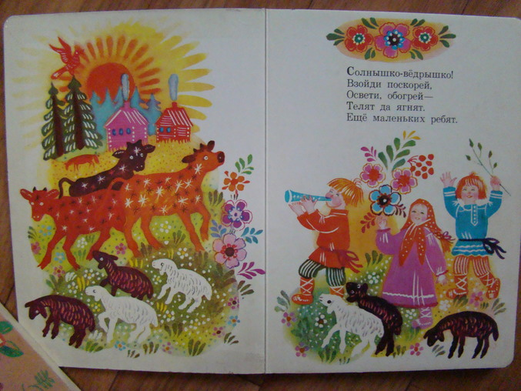
Чтение потешки « Солнышко - вёдрышко»

Slide 6
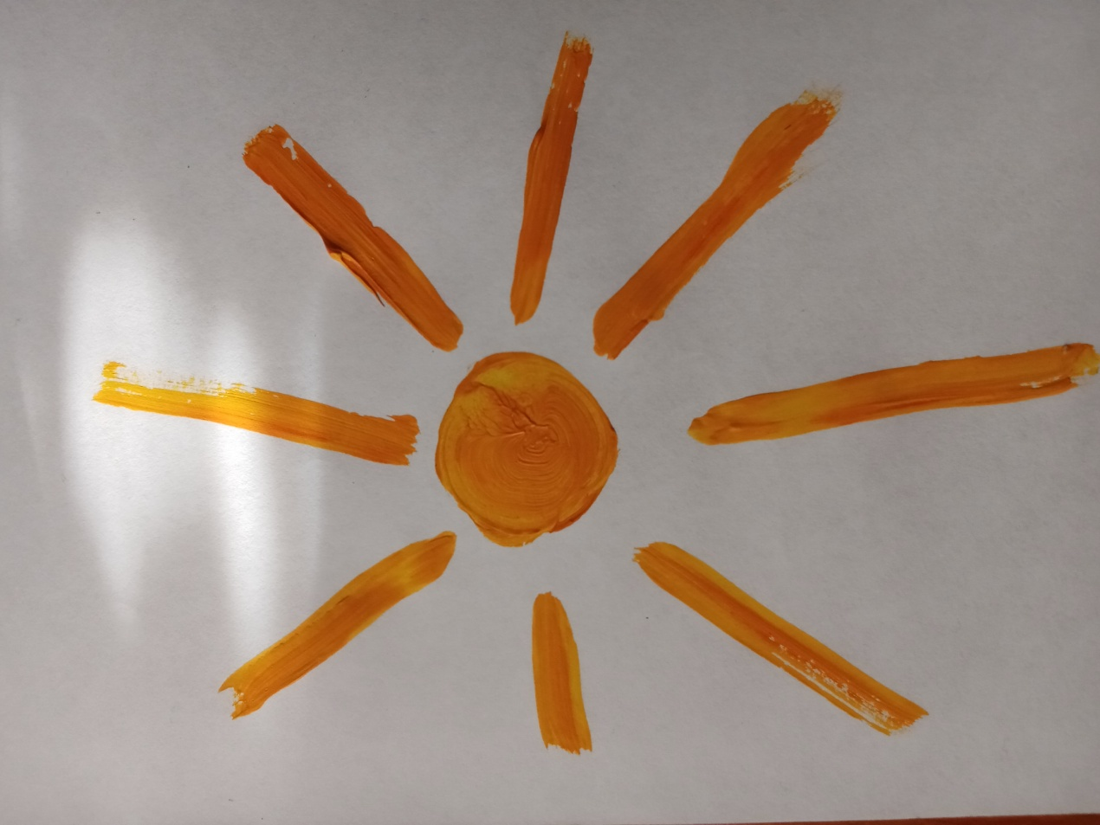
Рисование детьми круглой основы солнца. Показать приёмы рисованя лучей солнышка.

Slide 7

Рисование солнышка в верхней части рисунка. Дополнить рисунок изображениями, подходящими по содержанию. Поощрять интересные дополнения.

Slide 8
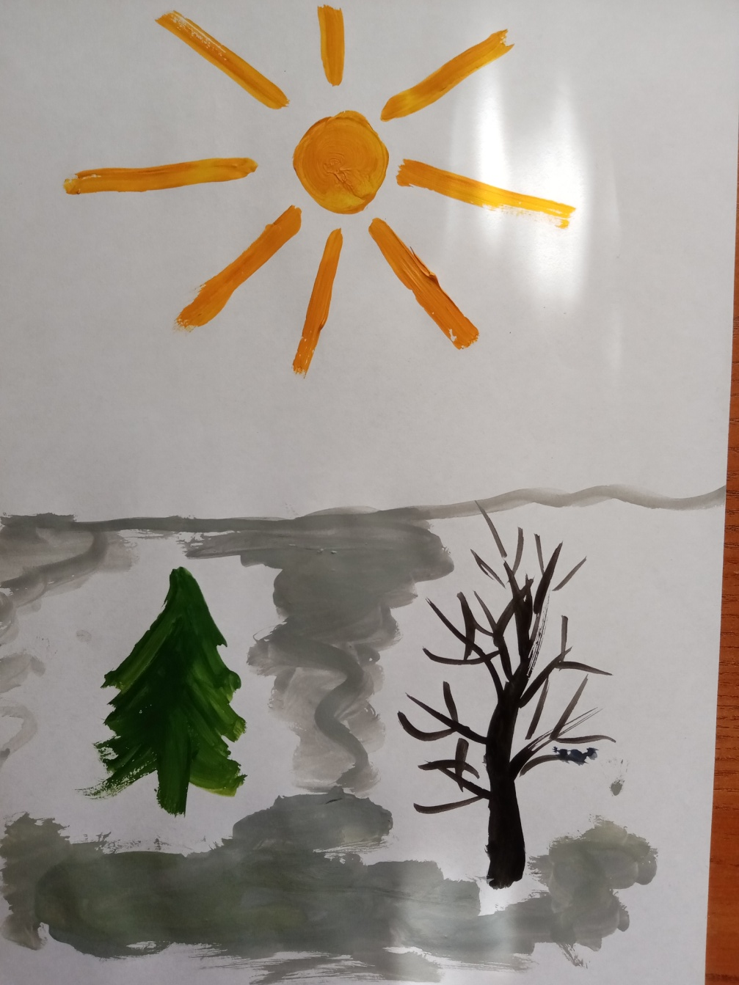
Рассматривание
выполненной работы.
Уборка рабочего места.

Slide 9
ЛЕПКА
ТЕМА: «Пряники»
Цель: Упражнять детей в раскатывании куска пластилина кругообразными движениями и сплющивании его ладонями. Закреплять умение лепить аккуратно.

Slide 10
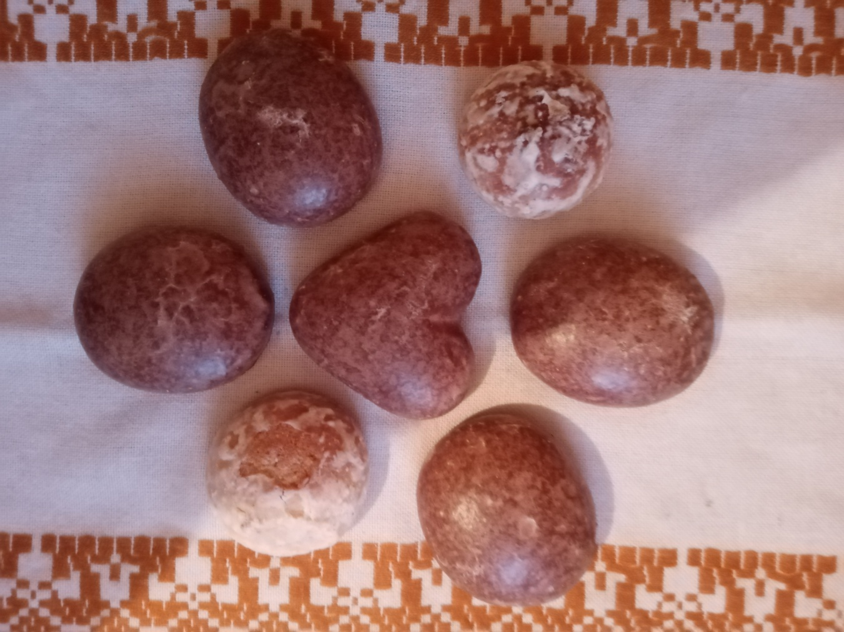
Рассмотреть с детьми круглые пряники. Спросить, что они уже круглое и плоское лепили? (пирамидку)

Slide 11
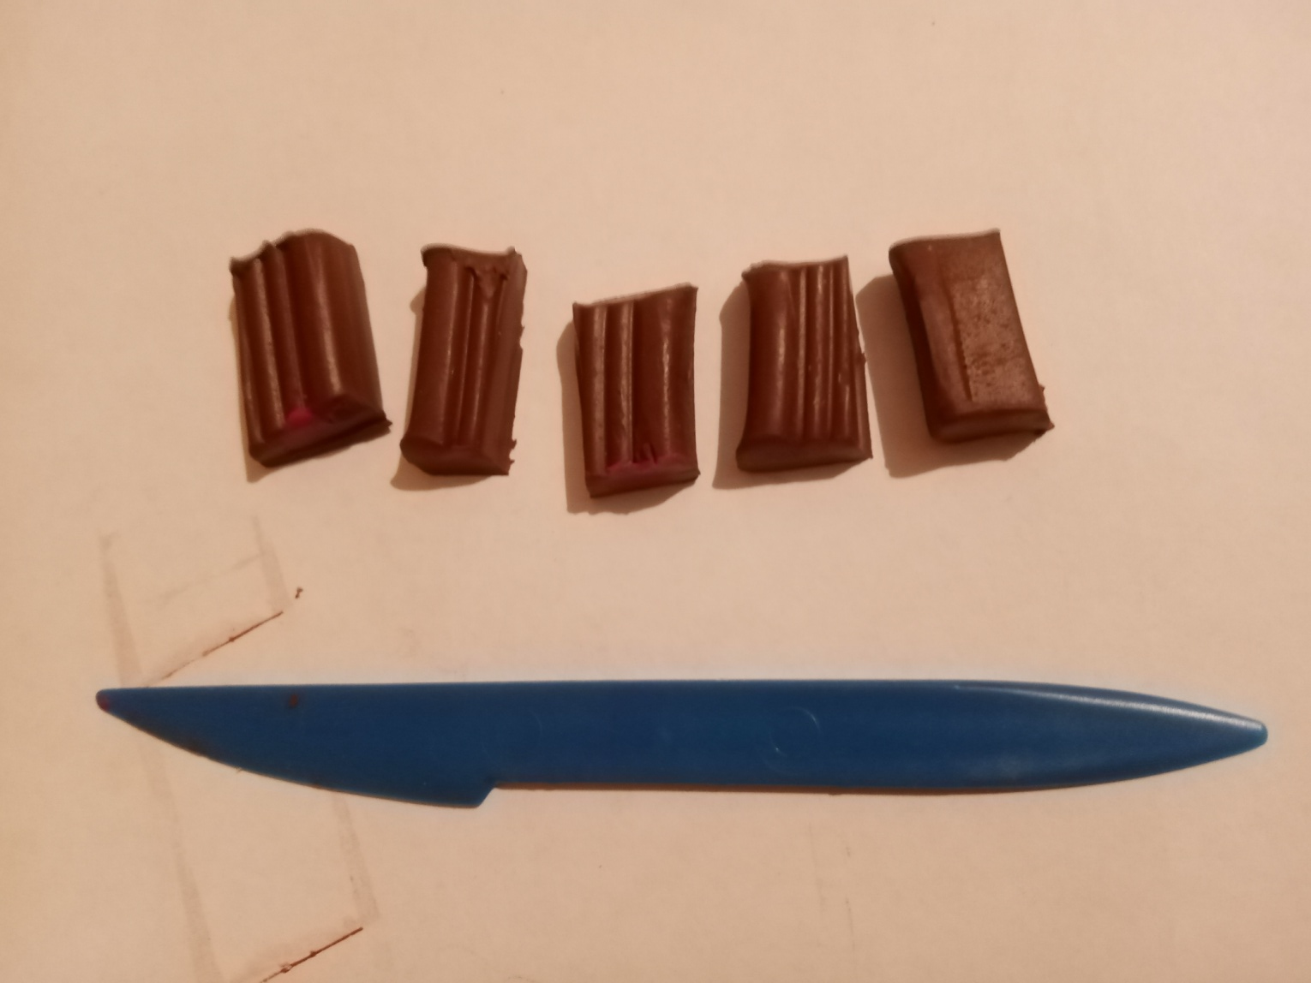
Разделить пластилин на несколько частей.

Slide 12
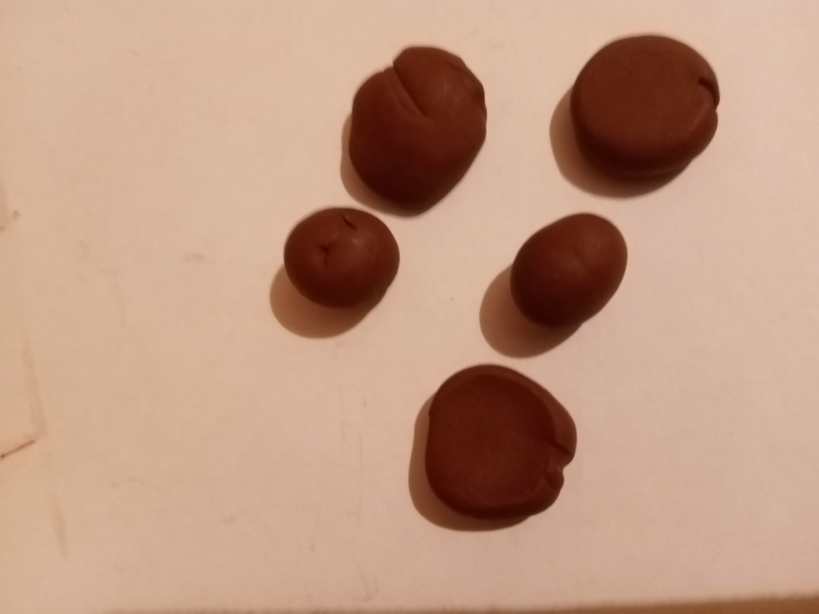
Раскатать круговыми движениями шарик. Сплющить шарик между ладонями.

Slide 13
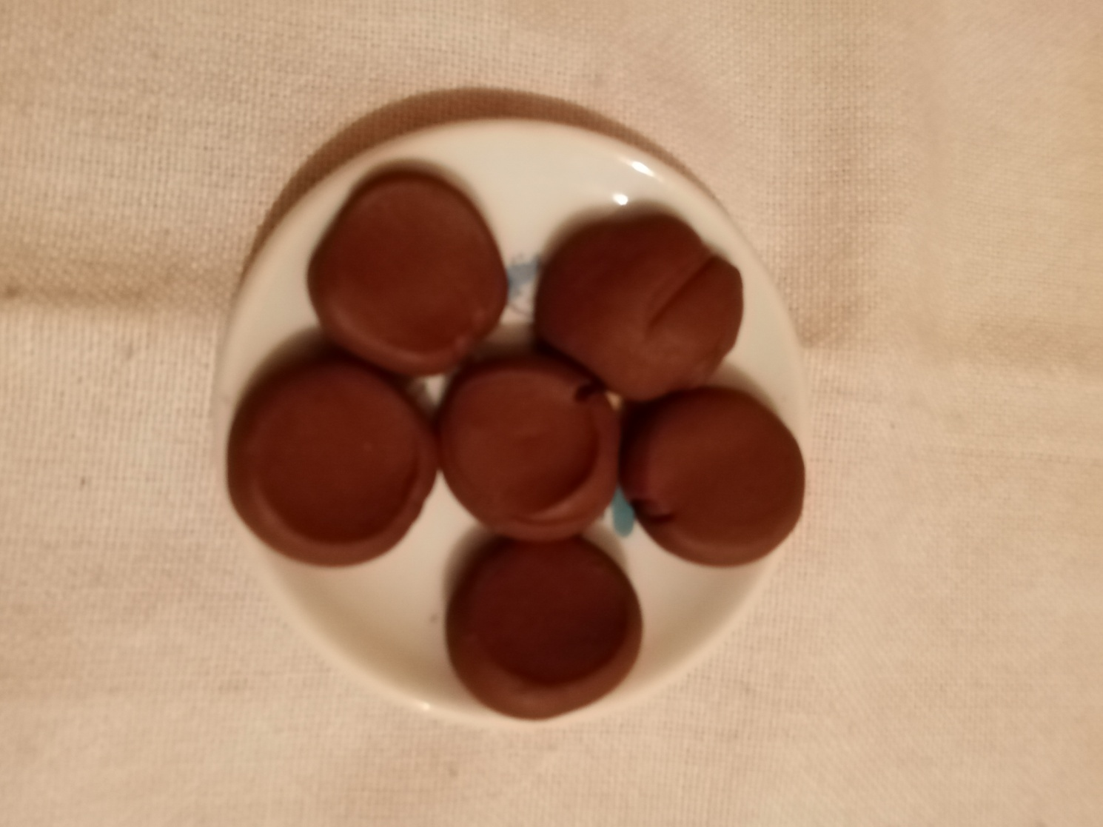
Выложить пряники на тарелку.

Slide 14
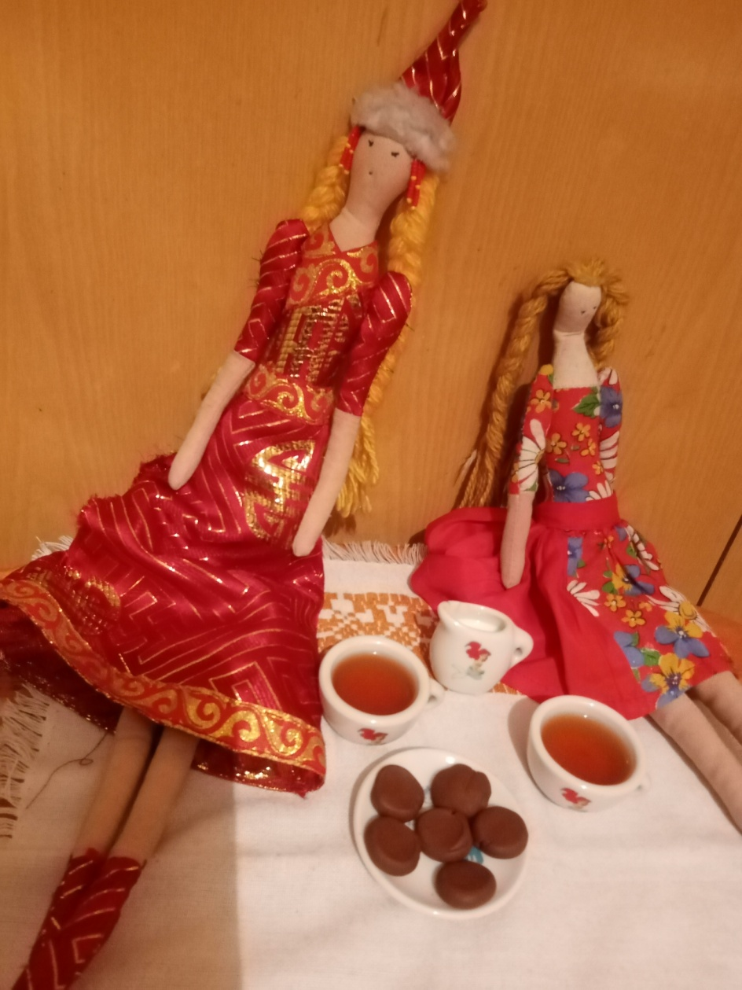
Угостить кукол
чаем с пряниками.

Slide 15
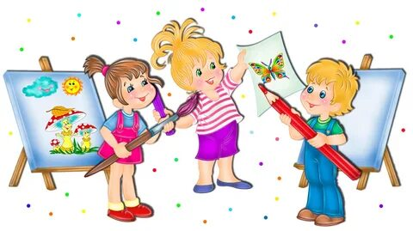
СПАСИБО ЗА ВНИМАНИЕ!

